Slide 1


  소프트웨어 갱신 관리의 WSUS 와 통합
  네트워크 액세스 보호
  OS 배포 기능의 통합
  필요한 구성 관리
  스마트 폰 등 디바이스 관리 기능의 통합
  인터넷상의 클라이언트 관리

Slide 2

사이트 시스템 역할 | 설명 | 필요?
사이트 서버 | Configuration Manager 2007 셋업이 성공한 서버에 할당 | 각 사이트 반드시 1대의 사이트 서버의 역할이 필요
관리 포인트 (MP) | 클라이언트와 사이트 서버간에서의 통신을 위한 프라이머리 포인트가 된다 | 인트라넷의 클라이언트의 각 사이트에 1 개의 디폴트 MP 가 필요
서비스 locator 포인트 (SLP) | 클라이언트에 대해서 관리 포인트를 할당한다 | 필요
리포트-팅 포인트 (RP) | Web 리포트용의 리포트 뷰어 컴퍼넌트를 제공한다 | 리포트 기능을 사용하는 경우에는 필요
배포 포인트 (DP) | 클라이언트가 인스톨 하는 패키지를 격납한다 | 소프트웨어 배포, 소후트웨 갱신의 관리, 태스크 순서의 아드바타이즈를 실시하는 경우에 필요
상태 이행 포인트 (SMP) | 컴퓨터를 새로운 OS 로 이행하고 있는 동안에 유저 상태의 데이터를 격납한다 | OS배포로 유저 상태를 이행 할 때에 필요
PXE 서비스 포인트 (PSP) | NIC 가 PXE 부트 리퀘스트가 허가되도록(듯이) 구성된 컴퓨터에 응답해, OS 배포를 초기화한다 | PXE 부트 리퀘스트를 사용한 OS 배포를 실시하는 경우만 필요
소프트웨어 갱신 포인트 (SUP) | WSUS 를 실행하고 있는 컴퓨터에 할당할 수 있어 갱신 프로그램을 제공한다 | 소프트웨어 갱신 기능을 사용하는 경우만 필요
폴 백 상태 포인트 (FSP) | 인스톨, SCCM2007의 사이트의 할당, 할당할 수 있었던 관리 포인트간으로의 시큐어인 통신 등에 실패한 클라이언트로부터의 메세지를 수집한다 | 필수는 아니지만, 클라이언트로 발생한 문제의 고장고치기에 유효
시스템 건전성 확인 포인트 (SHV) | 네트워크 폴리시 서비스를 실행하고 있는 컴퓨터에 할당해 클라이언트의 검역으로 사용 | 네트워크 액세스 검역 기능을 사용하는 경우에 필요
브랜치 DP | 배포 포인트와로서 데스크탑 OS 의 할당이 가능 | 필수는 아니지만, 브랜치 환경의 배포 포인트로서의 설치가 가능

Slide 3


컴플리언스의 사정
  보안의 갱신/취약성의 어세스먼트
  어플리케이션의 갱신
WSUS 와 통합한, 갱신의 배포
  Microsoft Update 를 완전하게 커버
  제로 데이의 배포, 정기적인 배포
  관리자의 수고를 간소화
마이크로소프트 이외의 갱신도 일괄관리의 실현에
  OEM 나 소프트웨어 벤더(ISV)
  사내 어플리케이션

Slide 4
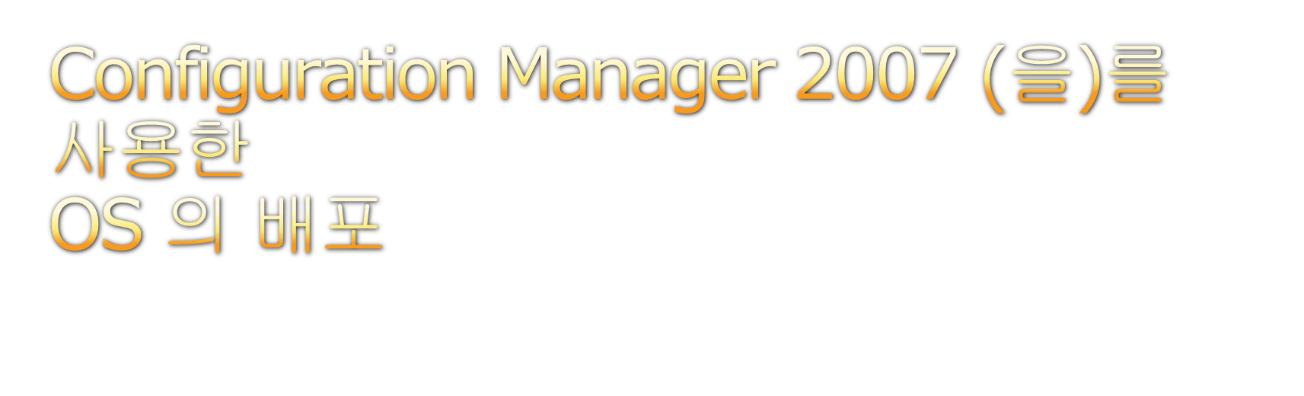
OS 배포 기능의 업그레이드
  개별의 기능 팩인 SMS 2003 OS Deployment Feature Pack 의 통합에 가세해 보안를 강화
  ADS 를 사용한 서버 배포의 기술을 아첨해라
Windows Vista, Windows Server 2008의 업그레이드의 계획의 간소화 지원
태스크 시퀀서에 의한, 일련의 처리의 정의

Slide 5

컨셉
  구성의 baseline를 정의
  필요한 구성, 금지된 구성을 구별
  Windows 시스템의 감사 컴플리언스
시나리오
  구성의 변경을 검출해, 헬프 데스크의 트러블 슈팅이나, 해결까지 걸리는 시간의 단축을 지원
  정기적인 컴플리언스 리포트를 작성

Slide 6

디바이스와는 … CE, PPC, Windows Mobile (SmartPhone)
기본 관리
  하드웨어/소프트웨어 목록
  파일 수집
  소프트웨어 배포
  설정 관리 패스워드 폴리시 관리, 보안 폴리시 관리
Smartphone 의 서포트
  디바이스의 무선 관리
  접속 관리
배포
  SMS 의 어드밴스트 클라이언트 경유로의 자동 클라이언트 모듈 배포
  System Center Configuration Manager 2007 에 완전 통합
  무선을 사용했다로의 클라이언트 업데이트

Slide 7

c 2007 Microsoft Corporation. All rights reserved. Microsoft, Windows, Windows Vista and other product names are or may be registered trademarks and/or trademarks in the U.S. and/or other countries.
The information herein is for informational purposes only and represents the current view of Microsoft Corporation as of the date of this presentation. Because Microsoft must respond to changing market conditions, it should not be interpreted to be a commitment on the part of Microsoft, and Microsoft cannot guarantee the accuracy of any information provided after the date of this presentation.
MICROSOFT MAKES NO WARRANTIES, EXPRESS, IMPLIED OR STATUTORY, AS TO THE INFORMATION IN THIS PRESENTATION.
Notes:
MICROSOFT CONFIDENTIAL
© 2006 Microsoft Corporation. All rights reserved. Microsoft, Windows, Windows Vista and other product names are or may be registered trademarks and/or trademarks in the U.S. and/or other countries.
The information herein is for informational purposes only and represents the current view of Microsoft Corporation as of the date of this presentation. Because Microsoft must respond to changing market conditions, it should not be interpreted to be a commitment on the part of Microsoft, and Microsoft cannot guarantee the accuracy of any information provided after the date of this presentation.
MICROSOFT MAKES NO WARRANTIES, EXPRESS, IMPLIED OR STATUTORY, AS TO THE INFORMATION IN THIS PRESENTATION.

